Slide 1
Оценка конкурентоспособности туристического предприятия

Slide 2
Понятие конкурентоспособности и свойства
Конкурентоспособность –
это способность выдерживать конкуренцию, противостоять ей.
Под конкурентоспособностью понимают:
свойство объекта, характеризующееся степенью реального или потенциального удовлетворения им конкретной потребности по сравнению с аналогичными объектами, представленными на данном рынке;
способность выдерживать конкуренцию в сравнении с аналогичными объектами на данном рынке;
характеристику, которая выражает отличия развития данной фирмы от развития конкурентных фирм по степени удовлетворения своими товарами потребности людей и по эффективности производственной деятельности.

Slide 3
Определения конкурентоспособности предприятия
Свойство товара, услуги, субъекта рыночных отношений выступать на рынке наравне с присутствующими там аналогичными товарами, услугами или конкурирующими субъектами рыночных отношений (М. Портер)
Конкурентоспособность предприятия — комплексное понятие, которое обусловлено системой и качеством управления, качеством продукции, широтой и глубиной ассортимента, востребованного обществом или отдельными его членами, стабильным финансовым состоянием, способностью к инновациям, эффективным использованием ресурсов, целенаправленной работой с персоналом, уровнем системы товародвижения и сервиса, имиджем фирмы (А.Н. Захарова)
Конкурентоспособность предприятия — совокупность характеристик, включающих в себя: захваченную предприятием долю рынка, способность предприятия к производству, сбыту и развитию, способность высшего звена руководства к реализации поставленной цели ( А.П. Селезнев)
Под конкурентоспособностью предприятия подразумевается как реальная, так и потенциальная способность компании разрабатывать, изготовлять, сбывать и обслуживать в конкретных сегментах рынка конкурентоспособные изделия, то есть товары, превосходящие по качественно-ценовым параметрам аналоги и пользующиеся более приоритетным спросом у потребителей. (И.В. Сергеев)

Slide 4
Условия конкурентоспособности
К коммерческим условиям конкурентоспособности относят:
ценовые показатели;
показатели, характеризующие условия поставок и платежей за поставляемые товары;
показатели, характеризующие особенности действующей на рынке производителей и потребителей налоговой и таможенной системы;
показатели, отражающие степень ответственности продавцов за выполнение обязательств и гарантий.
К организационным условиям относят:
обеспечение максимально возможного приближения продавцов товара к показателям, влияющим на снижение издержек обращения;
доставка товара до места потребления не только крупным оптом-транзитом, но и мелкими партиями через складские предприятия;
грамотное пользование транспортными уставами, кодексами, правилами перевозок, транспортными тарифами и другими основополагающими документами в этой области;
расширение послепродажного сервиса, оказываемого потребителям с гарантийным и послегарантийным обслуживанием.

Slide 5
Концептуальная модель взаимосвязи конкуренции в туризме
Индустрия туризма
крупного географического межстранового региона
Мегаэкономика туризма
Конкуренция и конкурентоспособность на мегауровне
Мегаэкономика туризма
Конкуренция и конкурентоспособность на мегауровне
Индустрия туризма
страны
Макроэкономика туризма
Конкуренция и конкурентоспособность на макроуровне
Мегаэкономика туризма
Конкуренция и конкурентоспособность на мегауровне
Индустрия туризма
региона (дестинации)
Мезоэкономика туризма
Конкуренция и конкурентоспособность на мезоуровне
Предприятия туриндустрии
Микроэкономика туризма
Конкуренция и конкурентоспособность на микроуровне
Турпродукты

Slide 6
Взаимосвязь основных понятий теории конкуренции в туризме
Конкурентоспособность
Конкурентоспособность
КОНКУРЕНТ 1
КОНКУРЕНТ 2
Конкурентная стратегия
Конкурентная стратегия
Конкурентные преимущества
Конкурентные слабости
Конкурентные преимущества
Конкурентные слабости

Slide 7
Методы оценки конкурентоспособности туристского предприятия
Методы
оценки конкурентоспособности
Сопоставительные
Сравнительные
SWOT-анализ
Коэффициентные
исследование по методу 4Р
прием Ж.Ж. Ламбена.
приемы, построенные на анализе внутренней среды предприятия
создание матрицы
изучение предприятий на основании теории эффективной конкуренции.
вычислении числового выражения показателя

Slide 8
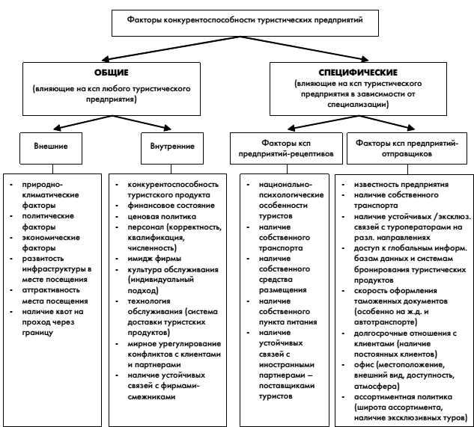
Факторы конкурентоспособности туристских предприятий

Slide 9
SWOT-анализ
SWOT-анализ представляет собой один из сравнительных методов исследования конкурентоспособности предприятий, в ходе которого выявляют самые сильные и слабые стороны нескольких компаний, оцениваемые следующими уровнями
Сильные стороны | Слабые стороны
Большой опыт работы; Высокое качество туристского продукта; Индивидуальный подход к каждому клиенту; Опытные менеджеры; Удобное месторасположение офиса | один действующий офис; неактивная рекламная деятельность;
Возможности | Угрозы
Политическая, организационная и методическая поддержка развития внутреннего и въездного туризма на федеральном уровне; Расширение ассортимента туров | Падение объема реализации услуг, изменение вкусов потребителей Отрицательная динамика рыночной доли Ужесточение конкуренции Изменение политической ситуации и законодательства, как в России, так и в принимающих странах Ухудшение эпидемиологической обстановки

Slide 10
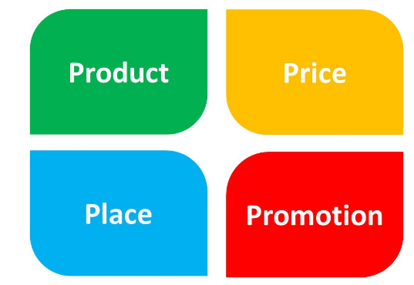
Исследование по методу 4Р
Исследование по методу 4Р основывается на сравнении основных факторов предприятия, влияющих на конкурентоспособность предприятия:
уровень продуктивности и объем каналов сбыта,
основные характеристики продукта,
методы и эффективность продвижения товара на рынке,
также стоимость продукции.

Slide 11
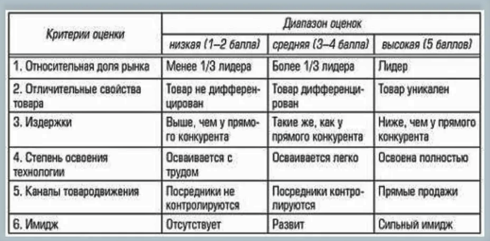
Прием
Ж.Ж. Ламбена
Прием Ж.Ж. Ламбена также основывается на сравнительной оценке нескольких предприятий.
Анализ реализуется при помощи таблицы:

Slide 12
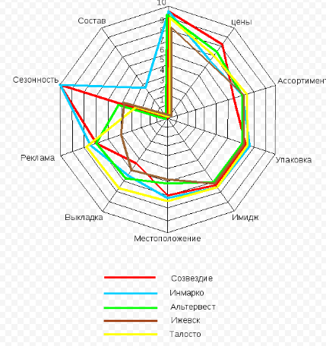
Многоугольник конкурентоспособности

Slide 13

Пути повышения конкурентоспособности
К основным методам увеличения эффективности конкуренции относят:
увеличение объема выпуска продукции, в том числе, запуск производства новых товаров;
значительное повышение качества производимых товаров с незначительной динамикой цены реализации;
уменьшение расходов на изготовление продукции;
применение бенчмаркинга.

Slide 14
СПАСИБО ЗА ВНИМАНИЕ

